Slide 1





Chào mừng quý thầy cô giáo
và các em học sinh!
GV: Nguyễn Thị Bích Thảo

Slide 2

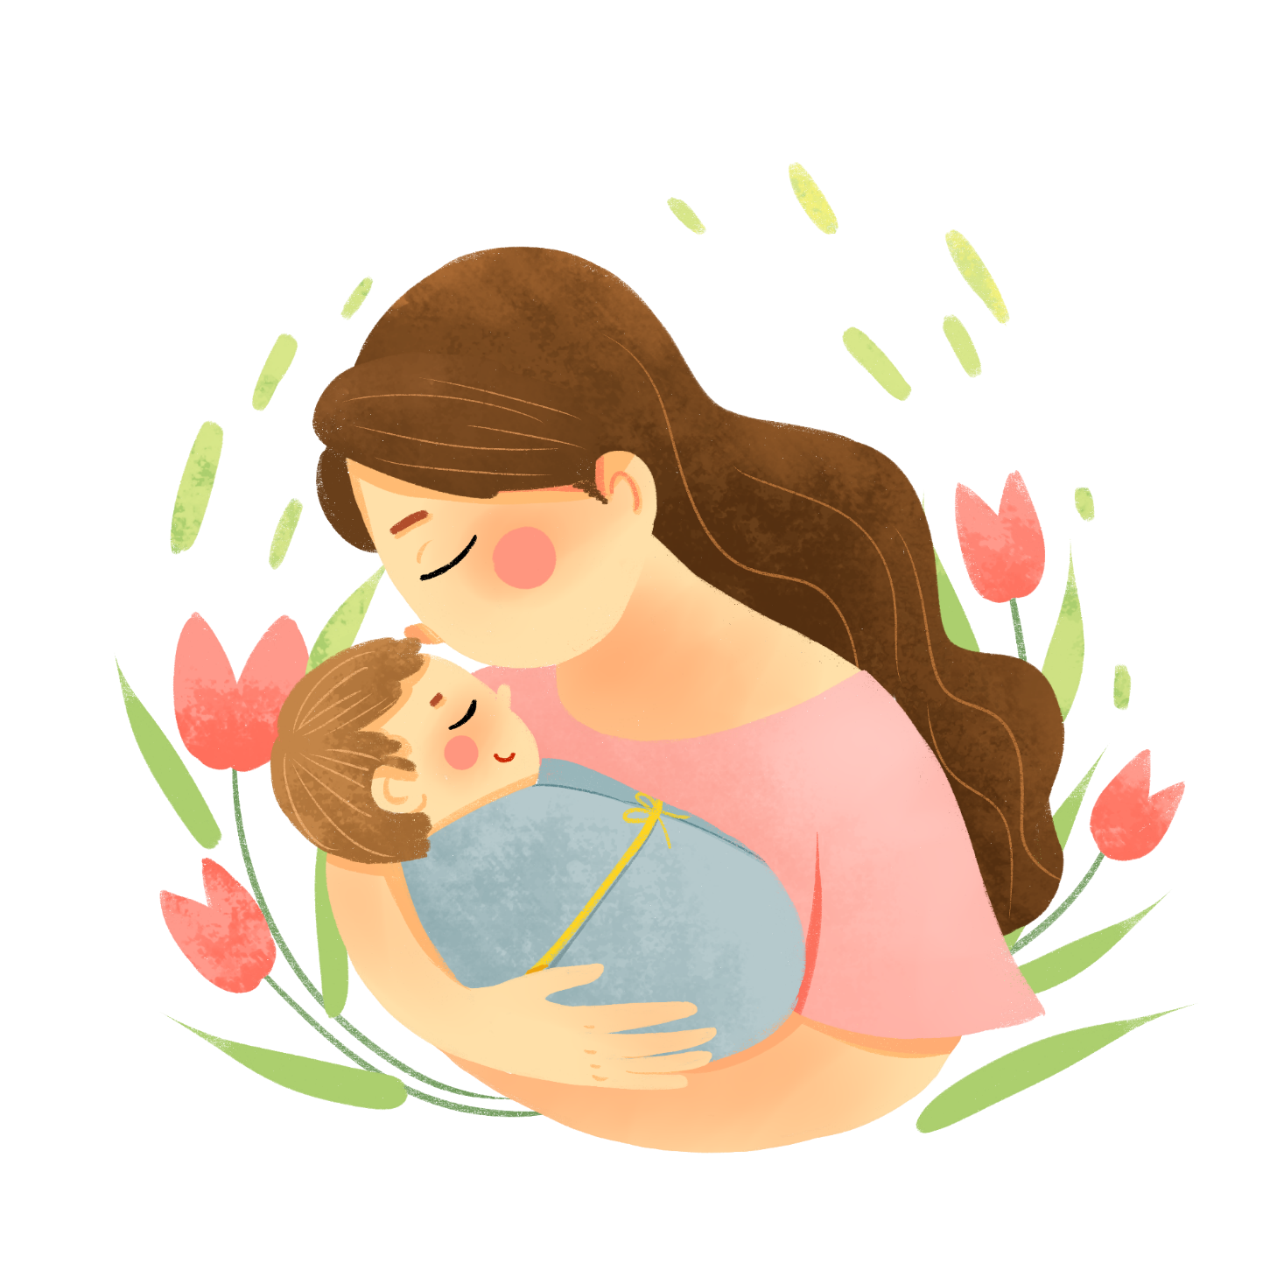
Cả lớp cùng nghe bài “Lòng mẹ” và nêu cảm nhận của em về bài hát nhé!

Slide 3
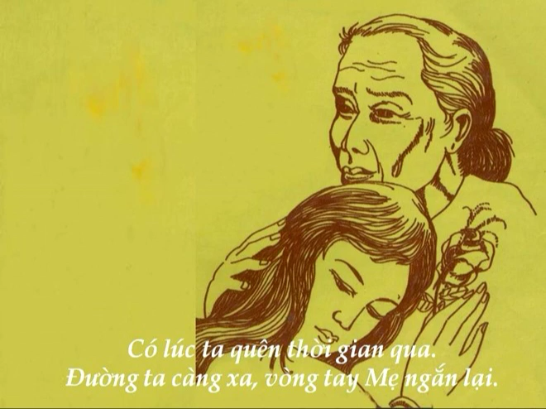

Slide 4
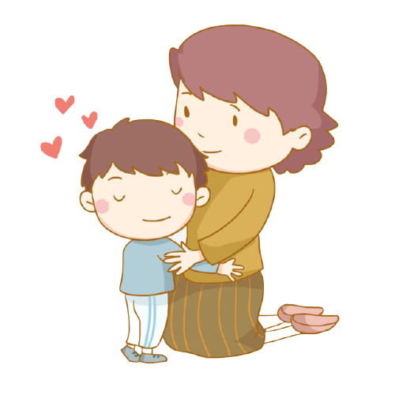
Em nghĩ đến điều gì trước tiên khi nói về mẹ em ?

Slide 5
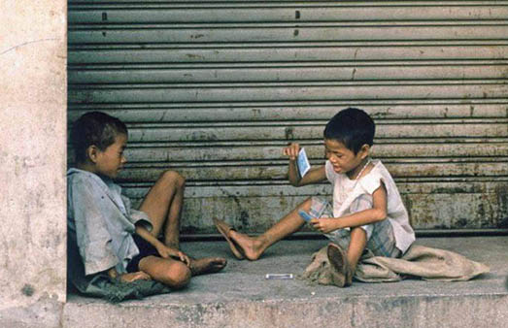
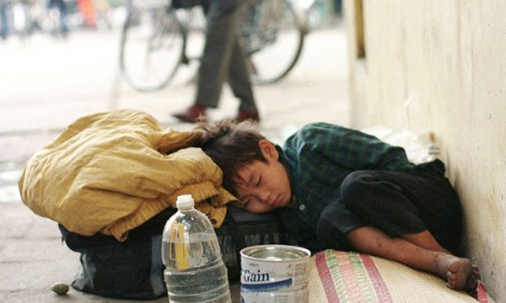
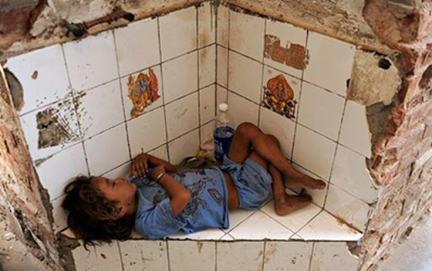
Những mảnh đời bất hạnh khi không có mẹ

Slide 6
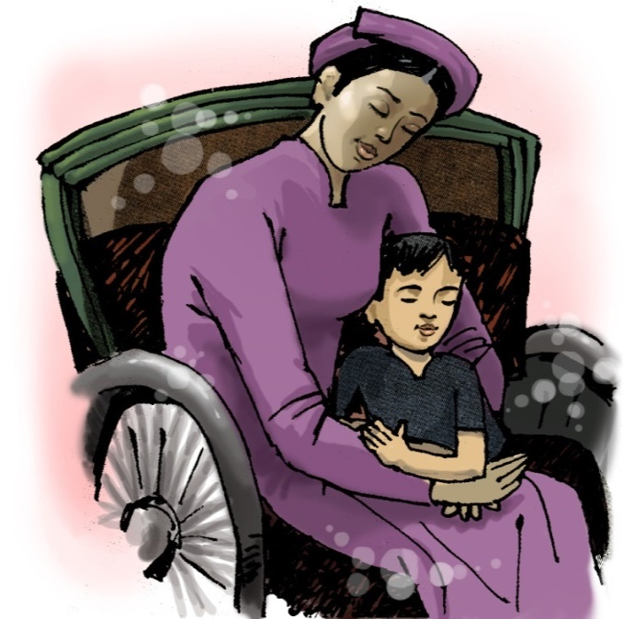
TIẾT 29 – 30:
TRONG LÒNG MẸ
(Trích “Những ngày thơ ấu”)
- Nguyên Hồng -

Slide 7

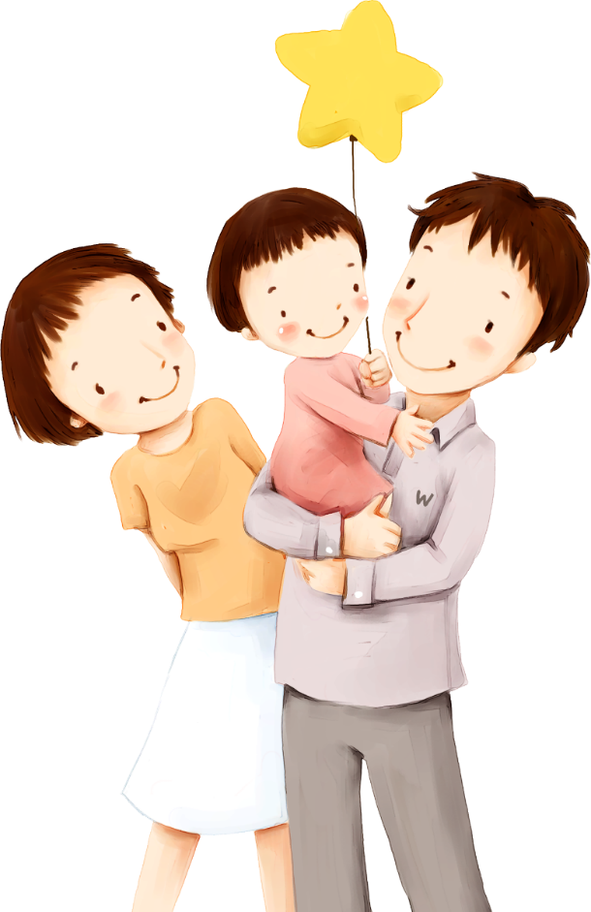

I.
Đọc và
tìm hiểu chung

Slide 8
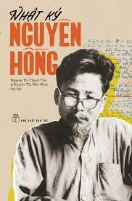
Hồ sơ người nổi tiếng

Slide 9
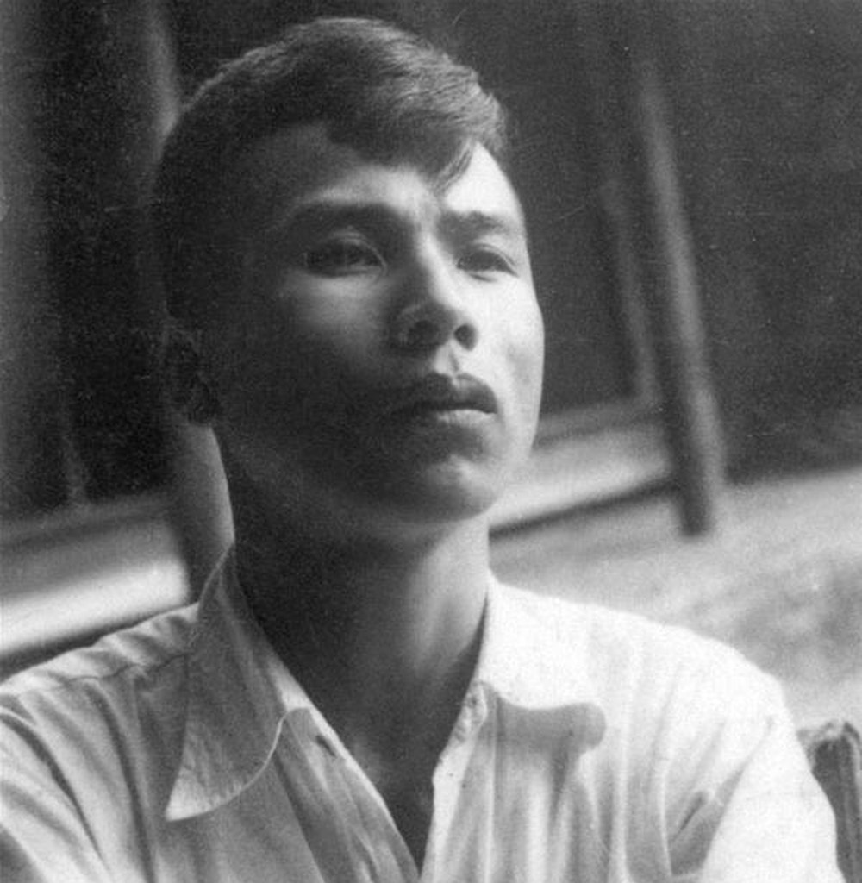
1. Tác giả
Nguyên Hồng (1918 – 1982)
Tên: Nguyễn Nguyên Hồng
Quê: Nam Định
Notes:
.

Slide 10
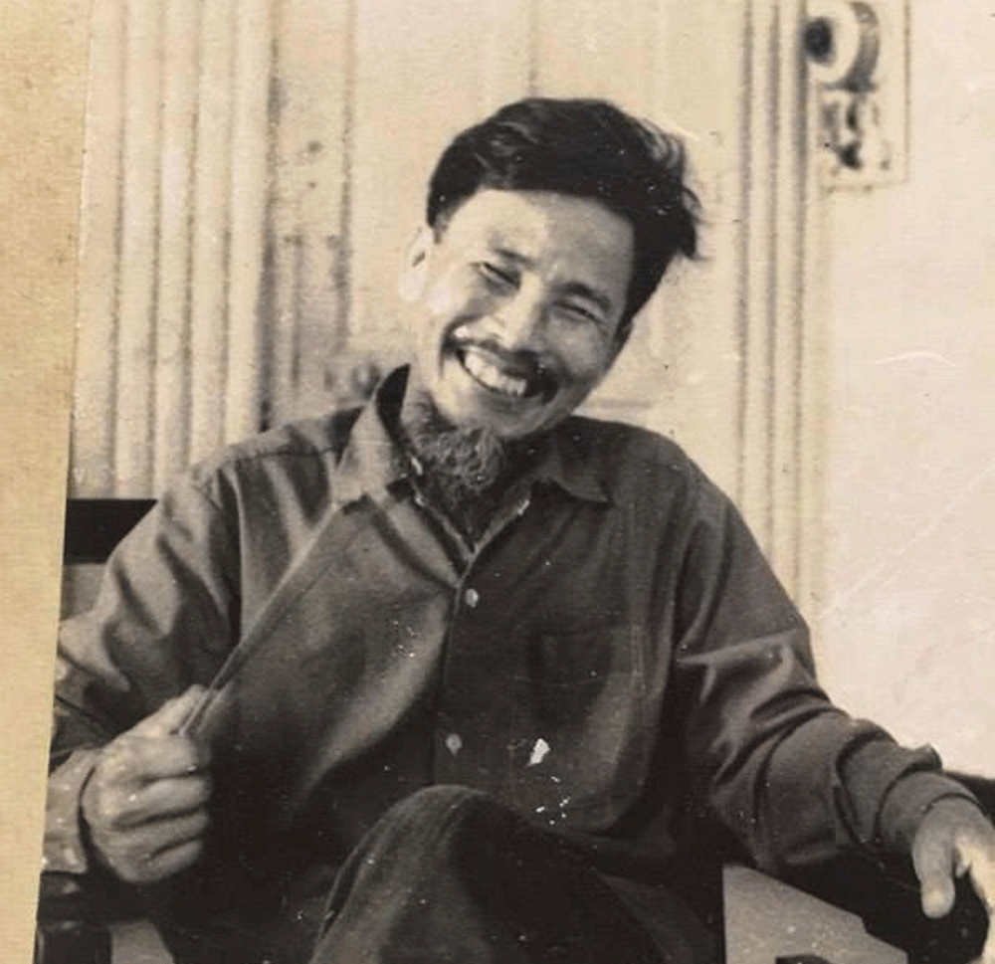

Sự nghiệp
Đề tài: hướng về những người cùng khổ.
Sáng tác: tiểu thuyết, kí, thơ, thành công ở tiểu thuyết
Phong cách: giàu chất trữ tình, cảm xúc dạt dào, thiết tha, chân thành

Slide 11

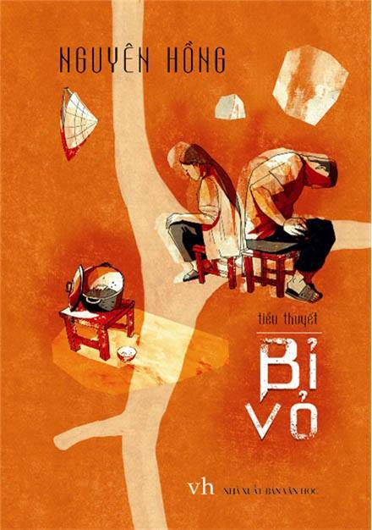

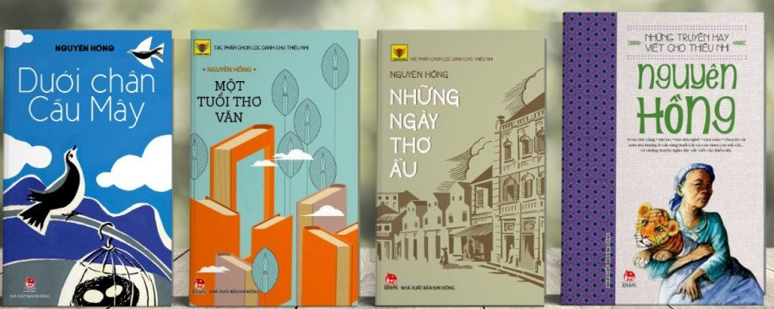
Các tác phẩm chính

Slide 12
2. Tác phẩm
Xuất xứ: trích từ hồi kí “Những ngày thơ ấu”
Thể loại: Hồi kí
Là một thể của kí, dùng để ghi chép lại những sự việc, những quan sát, nhận xét và tâm trạng có thực mà tác giả đã trải qua.

Slide 13

Những lưu ý khi
đọc hồi kí
Tác giả viết về ai, về sự việc gì? Viết như thế nhằm mục đích gì?
Những yếu tố nào của văn bản cho biết tính xác thực của điều được kể.
Cảm xúc, thái độ của người kể chuyện đối với sự việc và các nhân vật trong đó như thế nào?
Notes:
.

Slide 14
2. Tác phẩm
c. Phương thức biểu đạt:
Tự sự kết hợp miêu tả, biểu cảm.
d. Ngôi kể:
Ngôi thứ nhất (lời kể của chú bé Hồng)

Slide 15
P1 (Từ đầu – “người ta hỏi đến chứ”): Cuộc trò chuyện giữa chú bé Hồng và bà cô.
BỐ CỤC
P2 (Còn lại): Cuộc gặp gỡ của chú bé Hồng với mẹ.

Slide 16

1
N | G | U | Y | E | N | N | G | U | Y | E | N | H | O | N | G
 |  | N | A | M | D | I | N | H
 | N | H | U | N | G | N | G | A | Y | T | H | O | A | U
 |  | H | A | I | M | U | O | I | H | A | I
 |  |  |  | H | O | I | K | I
 |  | T | I | E | U | T | H | U | Y | E | T
2
3
4
5
6
Một trong những thể loại thành công nhất làm nên tên tuổi của Nguyên Hồng là gì?
Tác phẩm “Những ngày thơ ấu” thuộc thể loại gì?
Đoạn trích “Trong lòng mẹ” được trích
trong tác phẩm nào?
Quê Nguyên Hồng ở đâu ?
Nguyên Hồng tên đầy đủ là gì ?
Tác phẩm “Những ngày thơ ấu” được Nguyên Hồng xuất bản năm bao nhiêu tuổi ?
N
I
T
M
H
E

Slide 17
T
Ì
N
H
M
Ẹ

Slide 18
II.
Đọc và
tìm hiểu chi tiết

Slide 19

Nhân vật “tôi” có hoàn cảnh như thế nào ?
Thảo luận nhóm đôi

Slide 20
1. Hoàn cảnh của chú bé Hồng
Kết quả của cuộc hôn nhân không tình yêu
Cô độc, bất hạnh, luôn khát khao tình yêu thương của mẹ.
Lớn lên trong gia đình không hạnh phúc
Bố mất, mẹ đi tha hương, Hồng sống bơ vơ giữa sự ghẻ lạnh cay nghiệt của họ hàng.

Slide 21

Người cô |  |  | Chú bé Hồng
Nội dung trong các lời thoại của cô với bé Hồng | Điệu bộ, cử chỉ / giọng điệu | Mục đích chính của lời thoại | Tác động của mỗi lời nói đó đến bé Hồng
1. Em có nhận xét gì về tình cảm, thái độ của nhân vật người cô đối với chú bé Hồng?
2. Qua những phản ứng và suy nghĩ của bé Hồng, em nhận thấy Hồng là chú bé như thế nào?
2. Cuộc trò chuyện giữa bé Hồng và bà cô
Thảo luận nhóm

Slide 22
Người cô |  |  | Chú bé Hồng
Nội dung trong các lời thoại của cô với bé Hồng | Điệu bộ, cử chỉ / giọng điệu | Mục đích chính của lời thoại | Tác động của mỗi lời nói đó đến bé Hồng
“Hồng! Mày có muốn …không?”; “Mấy lại rằm…hỏi đến chứ”. | Cười, nói -> tỏ rõ sự ngậm ngùi thương xót thầy tôi, chập chừng nói tiếp | Châm chọc, nhục mạ, cố ý gieo rắc hoài nghi để Hồng khinh miệt mẹ. | + Toan trả lời có (nghĩ đến vẻ mặt rầu rầu, sự hiền từ của mẹ và cảnh thiếu thốn tình thương) + Cúi đầu không đáp (nhận ra những ý nghĩ cay độc trong giọng nói và trên nét mặt khi cười rất kịch của cô). - Cười đáp lại không muốn vào vì mẹ sẽ về (hiểu rắp tâm tanh bẩn của cô muốn chia rẽ hai mẹ con).
1. Em có nhận xét gì về tình cảm, thái độ của nhân vật người cô đối với chú bé Hồng? Thâm hiểm, giả dối, độc ác. Tượng trưng cho những định kiến hẹp hòi, tàn nhẫn với người phụ nữ trong XH cũ trước đây.
2. Qua những phản ứng và suy nghĩ của bé Hồng, em nhận thấy Hồng là chú bé như thế nào? Thông minh, nhạy cảm, nhân hậu, yêu thương mẹ.

Slide 23
3. Cuộc gặp gỡ giữa bé Hồng và mẹ
Nhóm 1 + 3:
Hành động, cảm xúc của bé Hồng khi mới nhận ra mẹ
Thảo luận nhóm
Nhóm 2 + 4:
Hành động, cảm xúc của bé Hồng khi ở trong lòng mẹ
Notes:
.

Slide 24

Nhóm 1 + 3
Nhóm 2 + 4
 | Khi thoáng thấy người ngồi trên xe giống mẹ | Khi nhận ra mẹ
Hành động, cảm xúc
Nghệ thuật
Nhận xét
Hành động | Cảm xúc | Suy nghĩ
Hình ảnh người mẹ ở đoạn văn cuối bài:
Nhận xét

Slide 25
Thoáng thấy người ngồi trên xe giống mẹ | Khi nhận ra mẹ
- Đuổi theo, gọi bối rối: Mợ ơi! | - Thở hồng hộc, trán đẫm mồ hôi. - Ríu chân khi trèo lên xe. - Òa khóc nức nở.
- NT: So sánh độc đáo | - NT: Sử dụng liên tiếp các tính từ; các từ cùng trường nghĩa “khóc, nức nở, sụt sùi”.
→ Hành động vội vàng, tiếng gọi cuống quýt bị dồn nén rất lâu bật ra thành tiếng thể hiện niềm khao khát được gặp mẹ. | → Là phản ứng tự nhiên của đứa con lâu ngày được gặp mẹ. Cử chỉ bối rối lập cập mong sớm được ở trong vòng tay mẹ. Em khóc vì mãn nguyện khác với giọt nước mắt xót xa, tủi hờn khi nói chuyện với bà cô.
a. Khi mới nhận ra mẹ

Slide 26
Hành động | Cảm xúc | Suy nghĩ
- Đùi áp đùi mẹ; - Đầu ngả vào đầu mẹ. | - Ấm áp, mơn man khắp da thịt. | - Phải bé lại, lăn vào lòng mẹ, áp mặt vào bầu sữa nóng của mẹ, để mẹ gãi rôm cho mới thấy mẹ có 1 êm dịu vô cùng.
→ Cảm giác hạnh phúc, sung sướng tột đỉnh khi ở trong lòng mẹ.
- Hình ảnh người mẹ: + Gương mặt tươi sáng. + Đôi mắt trong. + Nước da mịn, gò má hồng. → Chân dung mẹ hiện lên thật hoàn hảo qua cái nhìn của bé Hồng, từ đó thể hiện sâu sắc lòng yêu thương, quý trọng mẹ của bé Hồng.
=> Bé Hồng luôn khao khát tình yêu thương và rất mực yêu mẹ. Em có niềm tin mãnh liệt vào mẹ.
b. Khi ở trong lòng mẹ

Slide 27
III.
TỔNG KẾT

Slide 28
Hồi kí giàu chất trữ tình
Nghệ thuật
Miêu tả tâm lí nhân vật tinh tế, lời văn dạt dào cảm xúc
Hình ảnh so sánh độc đáo

Slide 29


2. NỘI DUNG
Nỗi đau khổ bất hạnh của những người phụ nữ trong XH cũ
Tình yêu mãnh liệt của chú bé Hồng đối với mẹ
Tình mẫu tử là tình cảm thiêng liêng, không thể thiếu với mỗi chúng ta
Con người thật, đầy bản lĩnh của Nguyên Hồng ngay từ thuở ấu thơ

Slide 30
LUYỆN TẬP

Slide 31
Vì sao đoạn trích “Trong lòng mẹ” thuộc thể loại hồi kí?

Slide 32

Viết khoảng 4-5 dòng nêu lên tình cảm và suy nghĩ của em sau khi đọc đoạn trích “Trong lòng mẹ”

Slide 33












CHƠI TRỐN TÌM
CÙNG BẠCH TUYẾT VÀ 7 CHÚ LÙN

Slide 34








Một địa danh mà Nguyên Hồng gắn bó nhiều nhất trong cuộc đời mình đồng thời là địa danh có mặt nhiều lần trong sáng tác của ông?
A. Hải Dương
B. Hưng Yên
C. Thái Bình
D. Hải Phòng
ĐÚNG RỒI

Slide 35



Tác phẩm nào sau đây không phải sáng tác của Nguyên Hồng?
A. Bỉ vỏ
B. Bước đường cùng
C. Những ngày thơ ấu
D. Cửa biển
ĐÚNG RỒI

Slide 36



Nét tính cách nào sau đây đúng với nhân vật bà cô?
A. Cay nghiệt
B. Giàu tình yêu thương
C. Thích hài hước
D. Nhỏ nhen
ĐÚNG RỒI

Slide 37

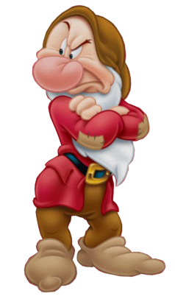
Dòng nào sau đây không đúng với hoàn cảnh sống hiện tại của chú bé Hồng?
A. Bố nghiện ngập, mất sớm
B. Mẹ bỏ nhà tha hương biệt vô tăm tích
C. Hằng ngày phải lo giúp việc cho bà cô giàu có
D. Sống với bà cô không hề yêu thương mình
ĐÚNG RỒI

Slide 38

Thái độ, cách hành xử nào của chú bé Hồng không có trong đoạn đối thoại với bà cô
A. Cúi đầu không đáp
B. Nhìn bà cô đầy thách thức
C. Toan trả lời có
D. Cười đáp lại không muốn vào
ĐÚNG RỒI

Slide 39

Thời điểm chú bé Hồng gặp lại mẹ là khi nào?
A. Một buổi sáng tới trường
B. Một buổi trưa ngủ dậy
C. Một chiều đang đưa em đi chơi
D. Một chiều tan học
ĐÚNG RỒI

Slide 40
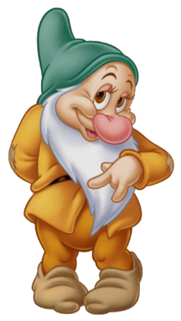
Điền nội dung còn thiếu: “Phải bé lại và lăn vào lòng một người mẹ, áp mặt vào bầu sữa nóng của người mẹ, để bàn tay người mẹ vuốt ve từ trán xuống cằm, và gãi rôm ở song lưng cho, mới thấy người mẹ có một …….”
A. Sức mạnh lớn lao
B.Êm dịu vô cùng
C. Tình yêu bao la
D. Sức hấp dẫn kì lạ
ĐÚNG RỒI

Slide 41
Thầy cô điền câu hỏi tại đây
A.Đúng
B.
C.
D.
ĐÚNG RỒI

Slide 42
Thầy cô điền câu hỏi tại đây
A.
B.Đúng
C.
D.
ĐÚNG RỒI

Slide 43
Thầy cô điền câu hỏi tại đây
A.
B.Đúng
C.
D.
ĐÚNG RỒI

Slide 44
VẬN DỤNG

Slide 45

Tự tạo một tấm thiệp tặng mẹ bằng trang web canva.com

Slide 46
Chúc các em học tốt nhé !

